Slide 1
COVID-19 알림이
데이터베이스 프로젝트 1차 설계
< 팀원 >
201820802 강선규
201823780 정석화
201720738 주정호
201621886 김영희

Slide 2
목차
Introduction
Requirements
Data Schema
Relational data model
Functional dependency & Normalization
Crawling Data
DevOps

Slide 3
Introduction

Slide 4
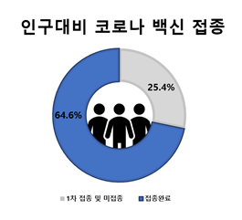
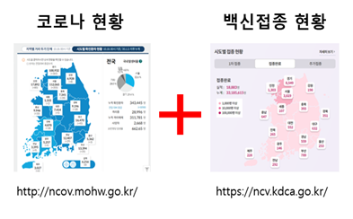
Introduction
Why?
백신 접종률 증가에 따른 관심 증대
분리된 사이트로 인한 불편함 해결

Slide 5
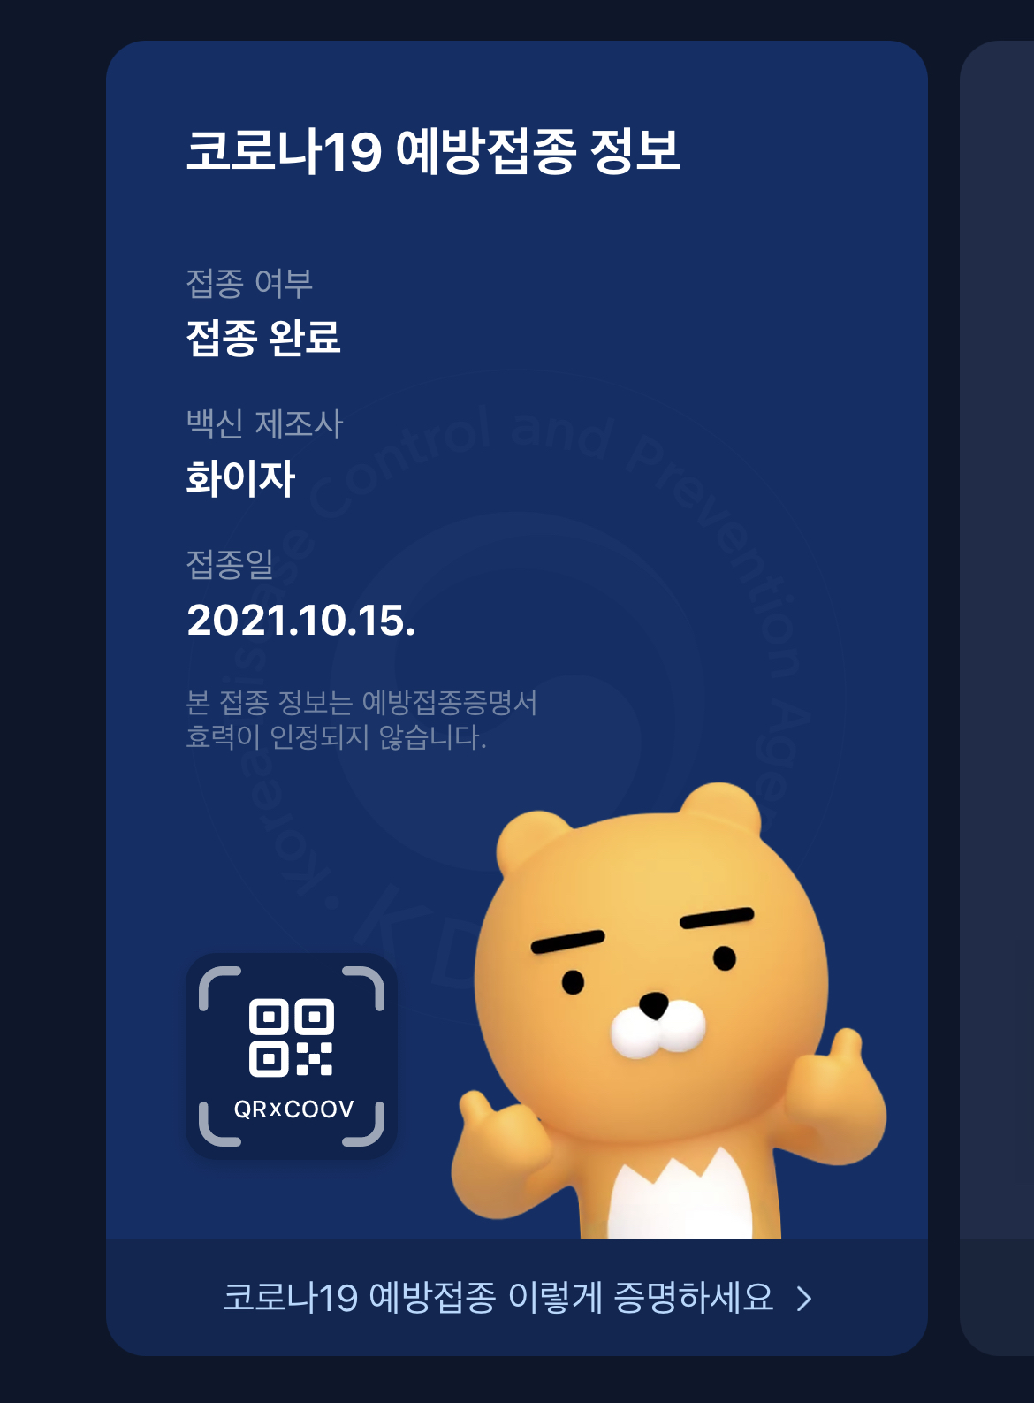
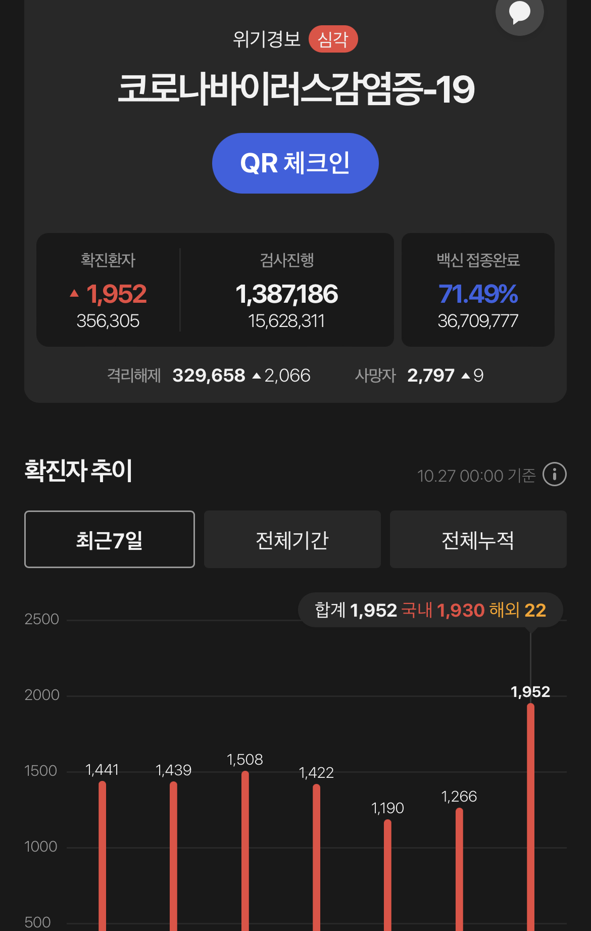
Introduction
Why?
카카오 제공 COVID-19

Slide 6
Introduction
개발 목표:
코로나 확진자 & 백신 접종 정보 제공 서비스를 구축하기 위한 통합 데이터베이스 설계
Goal

Slide 7
Requirements

Slide 8
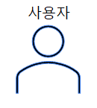

Requirements
요구사항 분석:
Functionality
1) 지역별 코로나 확진자 수, 백신 접종자 수, 거리두기 단계 조회
2) 백신 종류별 접종자 수 조회
3) 사용자 백신 접종 상태 등록
1) 데이터를 주기적으로 크롤링
2) 데이터 생성, 조회, 수정,삭제

Slide 9
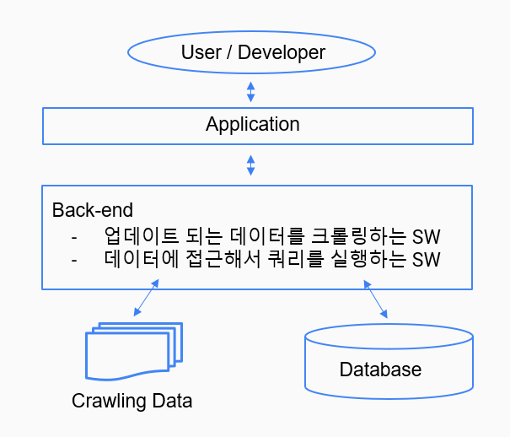
Requirements
System Structure
System Structure

Slide 10
Requirements
Covid19 & Vaccination information DB
Entity
AREA : 지역에 따른 코로나 확진 및 백신 접종 현황
DISTRICT : 자치구에 따른 코로나 확진 및 백신 접종 현황
VACCINE : 백신 종류에 따른 백신 접종 현황
DAILY_DATA : 날짜에 따른 코로나 확진 및 백신 접종 현황
SOCIAL_DIST : 거리두기 단계에 따른 내용
USER : 사용자 신상 및 접종 정보
Description of Mini-world
Relationship
DISTRICT와 SOCIAL_DIST는 특정 AREA에 속한다.
DAILY_DATA에는 AREA별 코로나 정보가 있다.
DAILY_DATA에는 VACCINE별 백신 접종 정보가 있다.

Slide 11
Data Schema

Slide 12
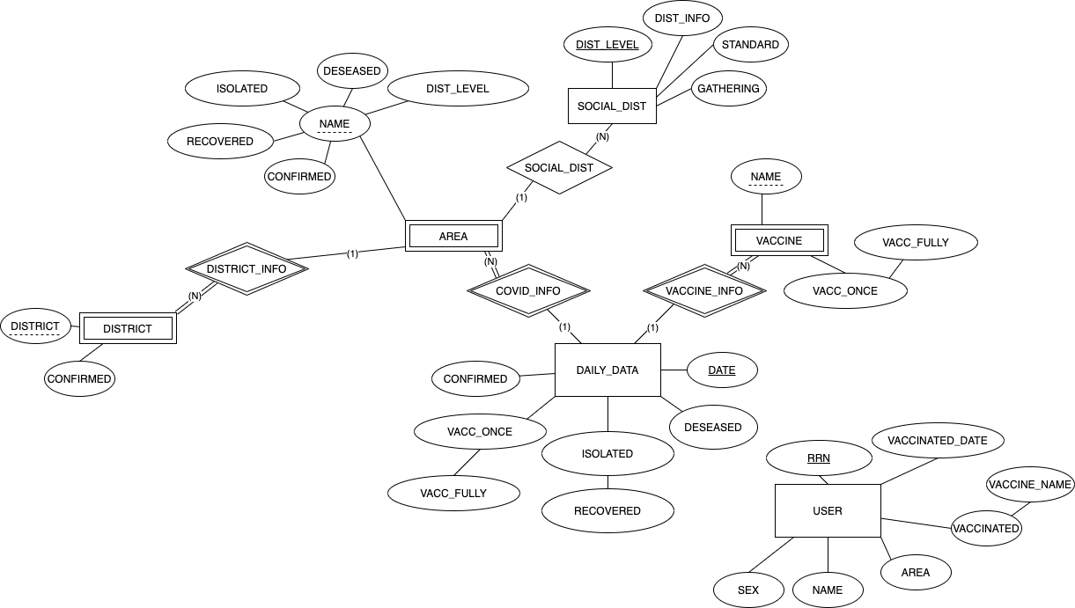
Data Schema
ER Diagram

Slide 13
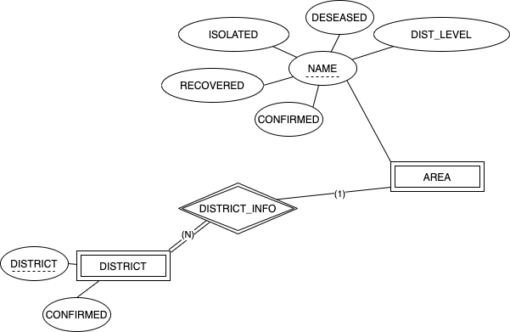
Data Schema
ER Diagram

Slide 14
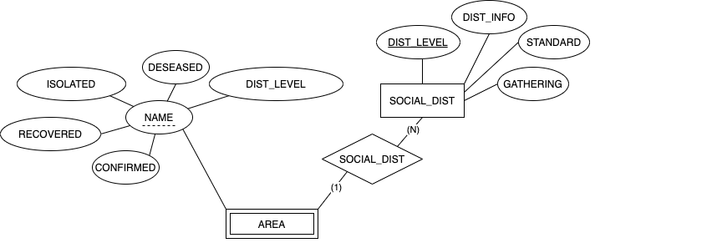
Data Schema
ER Diagram

Slide 15
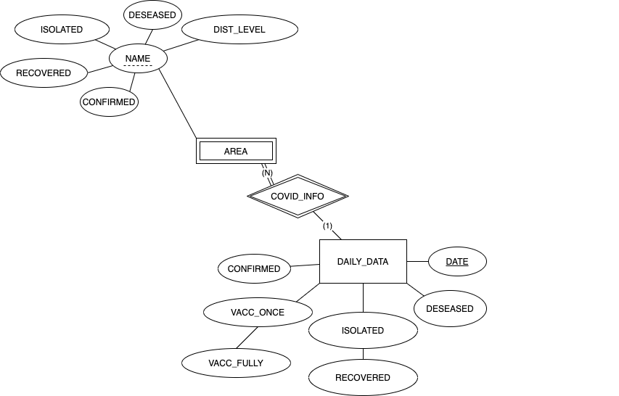
Data Schema
ER Diagram

Slide 16
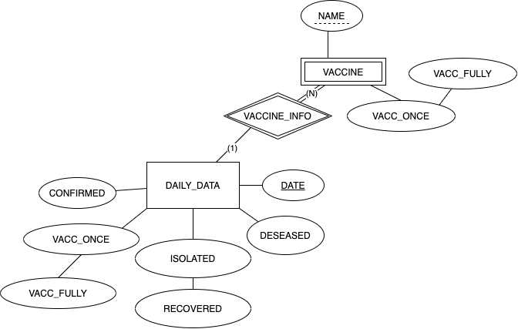
Data Schema
ER Diagram

Slide 17
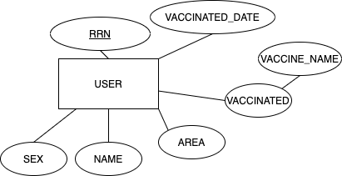
Data Schema
ER Diagram

Slide 18
Data Schema
Covid19 & Vaccination information DB
DAILY_DATA Table
Attribute | Data Type | Not NULL | Key | 설명
DATE | DATE | Y | PK | 데이터 업데이트 날짜
CONFIRMED | Int | Y | - | 확진자 인원 수
ISOLATED | Int | Y | - | 격리자 인원 수
DESEASED | Int | Y | - | 사망자 인원 수
RECOVERED | Int | Y | - | 격리 해제 인원 수
VACC_ONCE | Int | Y | - | 1차 백신 접종 인원 수
VACC_FULLY | Int | Y | - | 2차 백신 접종 인원 수
VACC_BOOST | Int | Y | - | 추가 백신 접종 인원 수
Data Table

Slide 19
Data Schema
Covid19 & Vaccination information DB
AREA Table (PK : Partial Key)
Attribute | Data Type | Not NULL | Key | 설명
DATE | DATE | Y | FK | 데이터 업데이트 날짜
NAME | Varchar | Y | PK | 지역 이름
CONFIRMED | Int | Y | - | 확진자 인원 수
ISOLATED | Int | Y | - | 격리자 인원 수
DESEASED | Int | Y | - | 사망자 인원 수
RECOVERED | Int | Y | - | 격리 해제 인원 수
DIST_LEVEL | Int | N | - | 거리두기 단계
Data Table

Slide 20
Data Schema
Covid19 & Vaccination information DB
SOCIAL_DIST Table
Attribute | Data Type | Not NULL | Key | 설명
DIST_LEVEL | Int | N | PK | 거리두기 단계
DIST_INFO | Varchar | N | - | 거리두기 단계 정보
STANDARD | Varchar | N | - | 거리두기 단계 기준
GATHERING | Int | N | - | 거리두기 단계에 따른 모임 가능 인원 수
Data Table

Slide 21
Data Schema
Covid19 & Vaccination information DB
DISTRICT Table
Attribute | Data Type | Not NULL | Key | 설명
DATE | DATE | Y | - | 데이터 업데이트 날짜
DISTRICT | Varchar | Y | PK | 자치구 이름
AREA | Varchar | Y | FK | 지역 이름
CONFIRMED | Int | Y | - | 확진자 인원 수
Data Table

Slide 22
Data Schema
Covid19 & Vaccination information DB
VACCINE Table
Attribute | Data Type | Not NULL | Key | 설명
DATE | DATE | Y | FK | 데이터 업데이트 날짜
NAME | Varchar | Y | PK | 백신 이름
VACC_ONCE | Int | Y | - | 백신 1차 접종 인원 수
VACC_FULLY | Int | N | - | 백신 2차 접종 인원 수
VACC_BOOST | Int | N | - | 백신 추가 접종 인원 수
Data Table

Slide 23
Data Schema
Covid19 & Vaccination information DB
USER Table
Attribute | Data Type | Not NULL | Key | 설명
NAME | Varchar | Y | - | 사용자의 이름
RRN | Char(13) | Y | PK | 사용자의 주민등록번호
SEX | Char(1) | Y | - | 사용자의 성별
AREA | Varchar | Y | - | 사용자의 지역(시)
DISTRICT | Varchar | Y | - | 사용자의 지역(구)
VACC_NAME | Varchar | N | - | 접종 백신 종류
VACC_BOOST_NAME | Varchar | N | - | 추가 접종 백신 종류
VACCINATED | Varchar | N | - | 사용자의 백신 접종 여부
VACCINATED_DATE | Date | N | - | 사용자의 백신 접종 날짜
STATE | Varchar | N | - | 사용자의 확진 상태
Data Table

Slide 24
Data Schema
Covid19 & Vaccination information DB
REAL_TIME_CONFIRMED Table
Attribute | Data Type | Not NULL | Key | 설명
TIME | DATE | Y | PK | 실시간 확진자 업데이트 시간
AREA | Varchar | Y | FK | 실시간 확진자 발견된 지역(시)
DISTRICT | Varchar | Y | FK | 실시간 확진자 발견된 지역(구)
CONFIRMED | Int | Y | - | 실시간 지역별 확진자 수
Data Table

Slide 25
Relational Model

Slide 26
Relational Model
DAILY_DATA
DATE | CONFIRMED | ISOLATED | DESEASED | RECOVERED | VACC_ONCE | VACC_FULLY
2021-10-16 | 1617 | 25927 | 2725 | 2336 | 63954 | 353781
2021-10-15 | 1682 | 21548 | 2356 | 2132 | 89298 | 720711
2021-10-14 | 1937 | 19845 | 1845 | 1653 | 54635 | 457996
... | ... | ... | ... | ... | ... | ...
Relational data model

Slide 27
Relational Model
AREA
DATE | NAME | CONFIRMED | ISOLATED | DESEASED | RECOVERED | DIST_LEVEL
2021-10-16 | 서울 | 586 | 10783 | 746 | 753 | 4
2021-10-16 | 인천 | 103 | 1071 | 102 | 178 | 4
... | ... | ... | ... | ... | ... | ...
2021-10-15 | 서울 | 681 | 10045 | 679 | 364 | 4
2021-10-15 | 인천 | 96 | 872 | 81 | 186 | 4
... | ... | ... | ... | ... | ... | ...
Relational data model

Slide 28
Relational Model
SOCIAL_DIST
DIST_LEVEL | DIST_INFO | STANDARD | GATHERING
4 | 대유행(외출 금지) | 인구 10만명당 4명 이상 | 4
3 | 권역 유행(모임 금지) | 인구 10만명당 2명 이상 | 4
2 | 지역 유행(인원 제한) | 인구 10만명당 1명 이상 | 8
1 | 지속적 억제상태 유지 | 인구 10만명당 1명 미만 | NULL
NULL | NULL | NULL | NULL
Relational data model

Slide 29
Relational Model
VACCINE
DATE | NAME | VACC_ONCE | VACC_FULLY
2021-10-16 | 아스트라제네카 | 134 | 14899
2021-10-16 | 얀센 | 819 | NULL
2021-10-16 | 화이자 | 11020 | 233436
2021-10-16 | 모더나 | 52175 | 105169
2021-10-15 | 아스트라제네카 | 512 | 36014
... | ... | ... | ...
Relational data model

Slide 30
Relational Model
DISTRICT
DATE | REGION | DISTRICT | CONFIRMED
2021-10-16 | 서울 | 강남구 | 102
2021-10-16 | 서울 | 강동구 | 98
... | ... | ... | ...
2021-10-15 | 서울 | 강남구 | 87
2021-10-15 | 서울 | 강동구 | 64
... | ... | ... | ...
Relational data model

Slide 31
Relational Model
USER
NAME | RRN | SEX | AREA | VACCINE_NAME | VACCINATED | VACCINATED_DATE
김남준 | 940912-1000000 | M | 서울 | NULL | NULL | NULL
민윤기 | 921204-1111111 | M | 인천 | 아스트라제네카 | 1 | 2021-10-01
김석진 | 930309-1222222 | M | 대구 | 얀센 | 1 | 2021-10-02
이지은 | 930516-2333333 | F | 부산 | 화이자 | 2 | 2021-10-12
배수지 | 941010-2444444 | F | 제주 | 모더나 | 2 | 2021-10-13
... | ... | ... | ... | ... | ... | ...
Relational data model

Slide 32
Functional Dependency
&
Normalization

Slide 33
Functional Dependency
DISTRICT
Before
REGION | DISTRICT | CONFIRMED
서울 | 강남구 강동구 ... | 102 98 ...
1NF 위반
- 비원자적(non-atomic) 애트리뷰트를
갖는 중첩(nested) 릴레이션
DISTRICT
After
REGION | DISTRICT | CONFIRMED
서울 | 강남구 | 102
서울 | 강동구 | 98
... | ... | ...
Violation
1NF 만족
- 튜플의 모든 애트리뷰트가 도메인에
속하는 하나의 값을 가짐(atomic)

Slide 34
Functional Dependency
3NF 위반
- 이행 함수적 종속성을 갖는다.
Before
AREA
REGION | DIST_LEVEL | DIST_INFO | STANDARD | GATHERING
서울 | 4 | 대유행(외출 금지) | 인구 10만명당 4명 이상 | 4
After
AREA
REGION | DIST_LEVEL
서울 | 4
3NF 만족
- 어떤 비주요 애트리뷰트도 기본키에
대해서 이행적으로 종속되지 않는다.
SOCIAL_DIST
DIST_LEVEL | DIST_INFO | STANDARD | GATHERING
4 | 대유행(외출 금지) | 인구 10만명당 4명 이상 | 4
Violation

Slide 35
Crawling Data

Slide 36
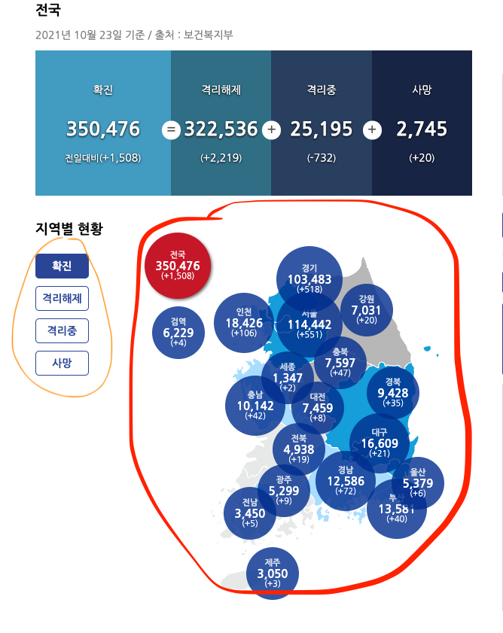
크롤링할 주요 사이트
지역별 확진자, 격리자,격리해제,사망자 수 (당일 업데이트)
AREA Table
Attribute | 설명
DATE | 데이터 업데이트 날짜
NAME | 지역 이름
CONFIRMED | 확진자 인원 수
ISOLATED | 격리자 인원 수
DESEASED | 사망자 인원 수
RECOVERED | 격리 해제 인원 수
DIST_LEVEL | 거리두기 단계
URL https://kosis.kr/covid/covid_index.do
http://ncov.mohw.go.kr/regSocdisBoardView.do
당일 업데이트 제공되는 데이터들은 크롤러 완성 후 N일 동안 수집 예정

Slide 37
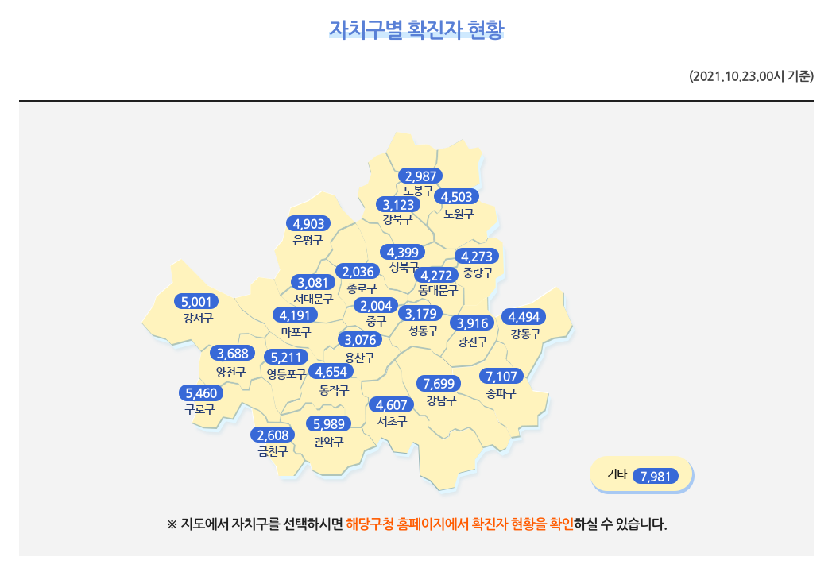
크롤링할 주요 사이트
자치구별 확진자 현황 (서울만, 당일 업데이트)
DISTRICT Table
Attribute | 설명
DATE | 데이터 업데이트 날짜
DISTRICT | 자치구 이름
REGION | 지역 이름
CONFIRMED | 확진자 인원 수
URL https://www.seoul.go.kr/coronaV/coronaStatus.do
당일 업데이트 제공되는 데이터들은 크롤러 완성 후 N일 동안 수집 예정

Slide 38
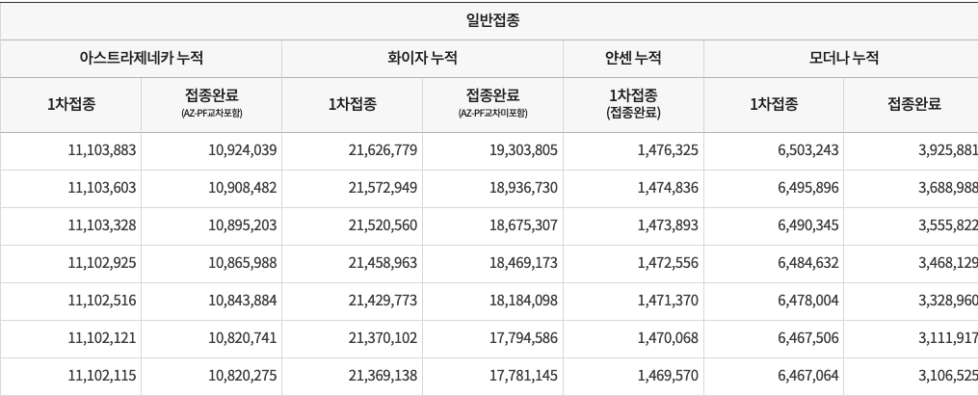
크롤링할 주요 사이트
백신별 접종 현황 (일별 제공)
VACCINE Table
Attribute | 설명
DATE | 데이터 업데이트 날짜
NAME | 백신 이름
VACC_ONCE | 백신 1차 접종 인원 수
VACC_FULLY | 백신 2차 접종 인원 수
URL https://ncv.kdca.go.kr/vaccineStatus.es?mid=a11710000000
당일 업데이트 제공되는 데이터들은 크롤러 완성 후 N일 동안 수집 예정

Slide 39
DevOps

Slide 40





기술 스택
프론트엔드
백엔드
데이터베이스
해당 기술 기반 웹 어플리케이션 개발 예정
버전 관리
github repository 구축 후 P/R 기능으로 협업 예정

Slide 41
감사합니다

